Slide 1
【資料６】
令和５年度 第１回大阪府都市基盤施設維持管理技術審議会
大阪府都市基盤施設長寿命化計画の見直しについて
1. 現計画の概要
2. 各施設の状況
3. 見直しのポイント
4. 現計画の振り返りと検証
5. 社会情勢の変化
6. 課題認識・論点
令和６年１月17日
大阪府 都市整備部

Slide 2
１．現計画の概要
2

Slide 3
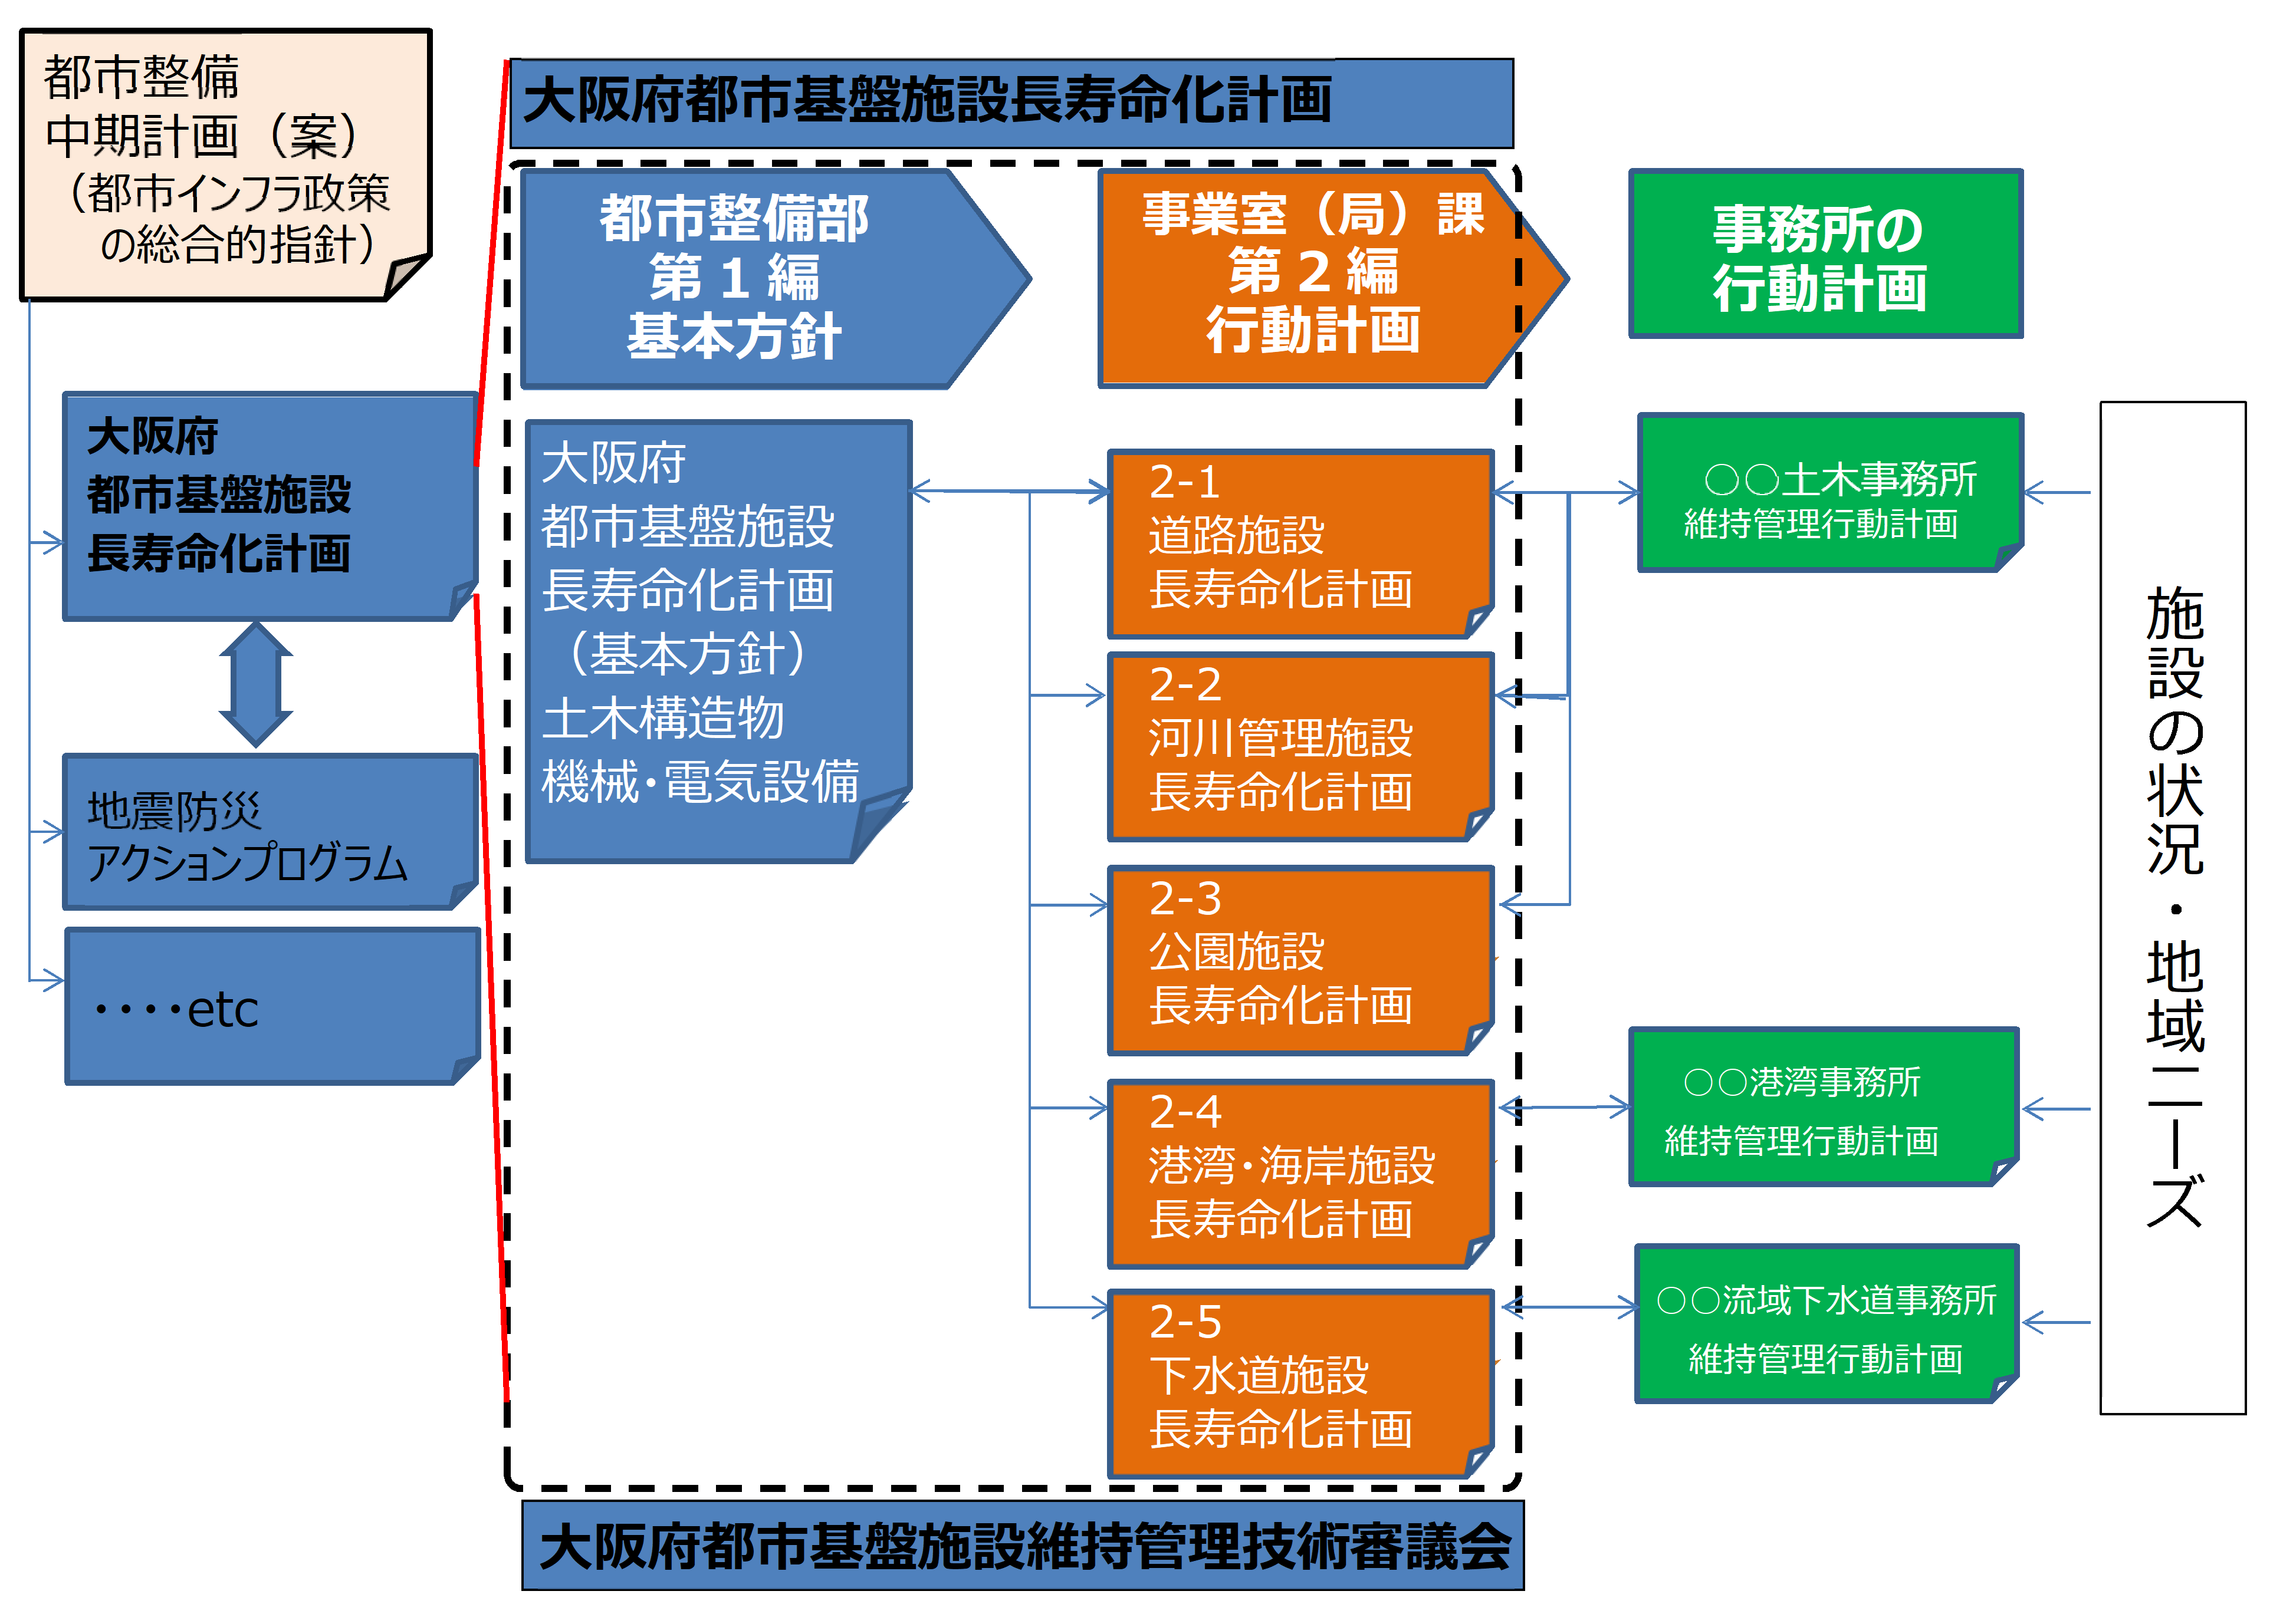
1 1 大阪府都市基盤施設長寿命化計画
現計画の概要
計画の概要
計画の構成
【目 的】
高度経済成長期に集中的に整備された都市基盤施設について、これまでの点検、補修などで蓄積されたデータを活用し、最新の専門的な知見に基づき、より一層、戦略的な維持管理を推進するため、「大阪府都市基盤施設長寿命化計画」を策定
特に、施設毎に更新時期の見極めの考え方を明確化し、将来の更新時期を平準化
「効率的・効果的な維持管理の推進」や「持続可能な維持管理の仕組みの構築」に向け、今後10年を見通した「基本方針」と、分野・施設毎の対応方針を定めた「行動計画」で構成
【基本方針】
Ⅰ.効率的・効果的な維持管理の推進
取組ポイント
１）致命的な不具合を見逃さない
・点検の充実、非破壊検査など新技術の導入
２）予防保全をレベルアップする
・点検データ蓄積などにより、予防保全を高度化
３）更新時期をしっかり見極める
・各施設の更新判定フローを設定
策定経緯
○H25.12.4:大阪府都市基盤施設維持管理技術審議会へ諮問
「都市基盤施設の効率的・効果的な維持管理・更新に
関する長寿命化計画について」
○H27.２.18：大阪府都市基盤施設維持管理技術審議会より「答申」
Ⅱ.持続可能な維持管理の仕組みの構築
取組ポイント
１）人材の育成と確保、技術力向上と継承の仕組みを構築する
２）地域が一体となった維持管理を実践する
・地域維持管理連携プラットフォームの構築
１)・２)共通
３）維持管理業務の改善を図る
○H27.2.19～3.20 「大阪府都市基盤施設長寿命化計画（案）」
についてパブリックコメント
○H27.3.31 「大阪府都市基盤施設長寿命化計画」 策定
3

Slide 4
1 2 Ⅰ.効率的・効果的な維持管理の推進（主な取組み）＊数量は計画策定時点
現計画の概要
道
路
管理施設：193路線 総延長1,527km 橋梁：2,209橋 トンネル：30トンネル
○橋梁の近接目視点検は5年1回に加え、施設の状況に応じて中間点検の導入や直営点検を実施
○目視できない部分に対して、非破壊検査などの新技術を定期的な点検に導入
＊道路下の空洞に対して、走行型レーダー調査を実施 (10年で全路線)
＊トンネルの変位やコンクリートの剥離に対して、画像＋レーザー計測調査を実施 (全トンネル)
河
川
管理施設：154河川 総延長777km
○河川毎に、護岸構造や堤防形状、施設の点検結果、土砂堆積・洗掘状況等をまとめた河川カルテを策定し、各河川の特性を踏まえ、巡視・点検の重点化や計画的に修繕を行う予防保全の高度化を図る（全河川）
港
湾
管理施設：8港湾 岸壁・物揚場等：290施設（内,鋼構造施設62施設）
○近接目視点検と併せて鋼構造施設については潜水士等による水中調査を実施 （全施設）
○港湾鋼構造岸壁について、点検データの充実を図り、予防保全の高度化を図る（要対策：17施設）
公
園
管理施設：19公園 985ha 街路樹 高中木86千本
○遊具は、安全確保を最優先に、日常点検に加えて不可視部の確認を含めた精密点検を実施すると共に、点検データを蓄積・活用する
など、予防保全の充実を図る （要対策：194基）
○街路樹は、樹木医などによる点検診断の導入
下
水
道
管理施設：14処理場 管渠総延長558km
○本計画で定めた水処理施設の維持管理指針に基づき、水処理施設等土木構造物の予防保全対策について、より一層の充実強化を図る
【全施設共通】
〇各施設について、それぞれの更新判定フローに基づく点検を実施し、更新すべき施設の抽出を行うと共に、抽出した施設について、具体的な更新
方法や時期を、今後順次、明らかにしていく
【河川・海岸・下水道機械設備共通】
○施設状況の把握が難しい、機械設備の維持管理手法を明確化
＊排水ポンプエンジン内部の見えない部分に対し、分解整備点検の頻度を10年1回から8年1回に高める
(全201台：河川18台、海岸25台、下水158台)
＊洪水、高潮等「いつ、いかなる時に」でも確実に稼働しなければならない排水ポンプエンジンは原則35年経過時点
で取替え （全要対策：53台（河川10台、海岸3台、下水40台）
4

Slide 5
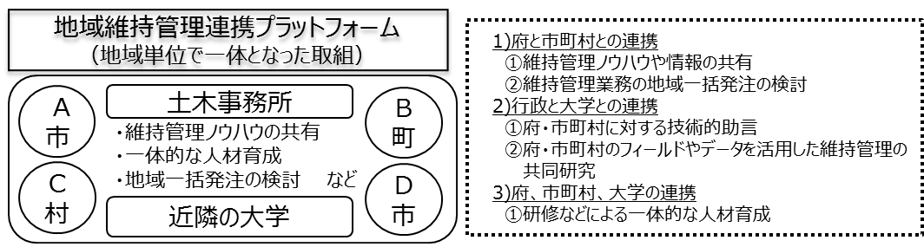
1 3 Ⅱ.持続可能な維持管理の仕組みの構築 (主な取組み）
現計画の概要
地域が一体となった維持管理を実践する
○土木事務所毎に大学、管内市町村と連携し、維持管理におけるノウハウの共有や、人材育成、
技術連携を図る地域維持管理連携プラットフォームを構築
○維持管理技術者育成の視点で、研修プログラムを分野、経験など技術レベルに応じて体系化
し、フィールドワーク等により実践に即した形へ再構築
5

Slide 6
２．各施設の状況
6

Slide 7
2 1 大阪府都市基盤施設の概要
各施設の状況
区分 |  | ①H24年度 |  | ②R5年 |  | 数量増減（②ー①） |  | 備考
区分 |  | 箇所数等 | 延長等 | 箇所数等 | 延長等 | 箇所数等 | 延長等 | 備考
道路 | 道路 | 193 路線 | 1,529 km | 187 路線 | 1,575 km | -6路線 | +46km | 改良率93%、舗装率99%
 | 橋梁 | 2,210橋 | ー | 2,399橋 | ー | +189橋 | ー | 橋長2m以上 （うち15m以上は993橋）
 | トンネル | 29本 | ー | 40本 | ー | +11本 | ー
 | 地下道 | 25箇所 | ー | 56箇所 | ー | +31箇所 | ー
 | モノレール | 2路線 | 28.6 km | 2路線 | 28.6 km | ±0路線 | ±0km | R11年延伸事業の開業に伴い、 1路線・約8.9km増
治水 | 河川 | 154本 | 777 km | 154本 | 777 km | ±0本 | ±0km | 延長等は左右岸平均（府管理河川）
 | 河川設備 | 183施設 | － | 183施設 | － | － | － | 水門、排水機場等
 | 砂防堰堤等 | 852基 | 32,225 ha | 1,038基 | － | +186基 | － | 基数は本堤及び床固め
 | 渓流保全工 |  | 68.5 km | － | 92.1 km | － | +23.6km
 | 急傾斜地崩壊防止施設 | 173地区 | － | 180地区 | － | － | －
 | 地すべり防止施設 | 13地区 | － | 15箇所 | － | － | － | 地すべり防止区域指定箇所数は 直轄除く
 | ダム | 2基 | － | 3基 | － | +1基 | － | 箕面川、狭山池、安威川
 | 海岸 | 55地区 | 74 km | 55地区 | 74 km | ±0地区 | ±0km
 | 海岸設備 | 172施設 | ー | 174施設 | ー | +2施設 | ー | 施設数は水門等
下水道 | 管渠 | 7流域 | 558.4 km | 7流域 | 569 km | ±0流域 | +10.6km
 | 設備 | 4,059施設 | － | 4,371施設 | － | +312施設 | －
港湾 |  | 62施設 | － | 62施設 | － | ±0施設 | － | 施設数は港湾・物揚場・外郭施設（鋼構造）※臨港交通施設除く
公園 |  | 18公園 | 968.2 ha | 19公園 | 1008.7 ha | +1公園 | +40.5 ha
7

Slide 8
2 2 大阪府都市基盤施設の老朽化
各施設の状況
施設・総数 | 大阪府 | 現状 | 10年後 | 20年後 | 耐用年数^{※2}
橋梁(橋長2ｍ以上) 2399橋 | 54年 | 29％ 654橋 | 62％ 1435橋 | 77％ 1763橋 | 60年
トンネル 40本 | 33年 | 8% 3本 | 8% 3本 | 10% 4本 | 75年
河川護岸 460kｍ^{※1} | 44年 | 54％ 264km | 69％ 351km | 86％ 455km | 50年
河川設備（水門等） 183施設 | 25年 | 44% 80施設 | 70% 128施設 | 90% 165施設 | 10～40年
港湾・物揚場他（鋼構造） 62施設 | 46年 | 50％ 31施設 | 77％ 48施設 | 81％ 54施設 | 50年
海岸設備（水門等） 174施設 | 42年 | 60％ 105施設 | 77％ 134施設 | 86％ 150施設 | 40年
下水道管渠 569km | 33年 | 11% 60km | 26% 146km | 60% 343km | 50年
下水道設備 4371施設 | 22年 | 69% 3032施設 | 91% 3997施設 | 99% 4356施設 | 10～25年
公園施設 598基（公園遊具） | 25年 | 67％ 402基 | 93％ 555基 | 97％ 579基 | 遊具10年
平均年齢
耐用年数を超える施設数（割合）
※1 概ね護岸の築造年度が把握できているブロック積護岸の延長。左右岸平均延長。
※2 減価償却資産の耐用年数等に関する省令（S43大蔵省令第15号）より。これを超えると使用に耐えられないものではない。
8

Slide 9
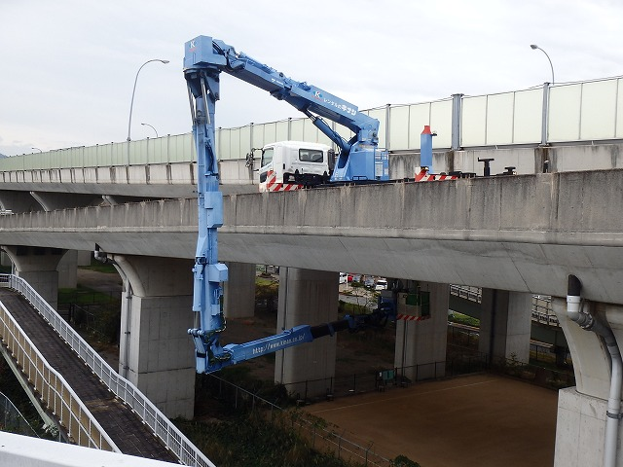
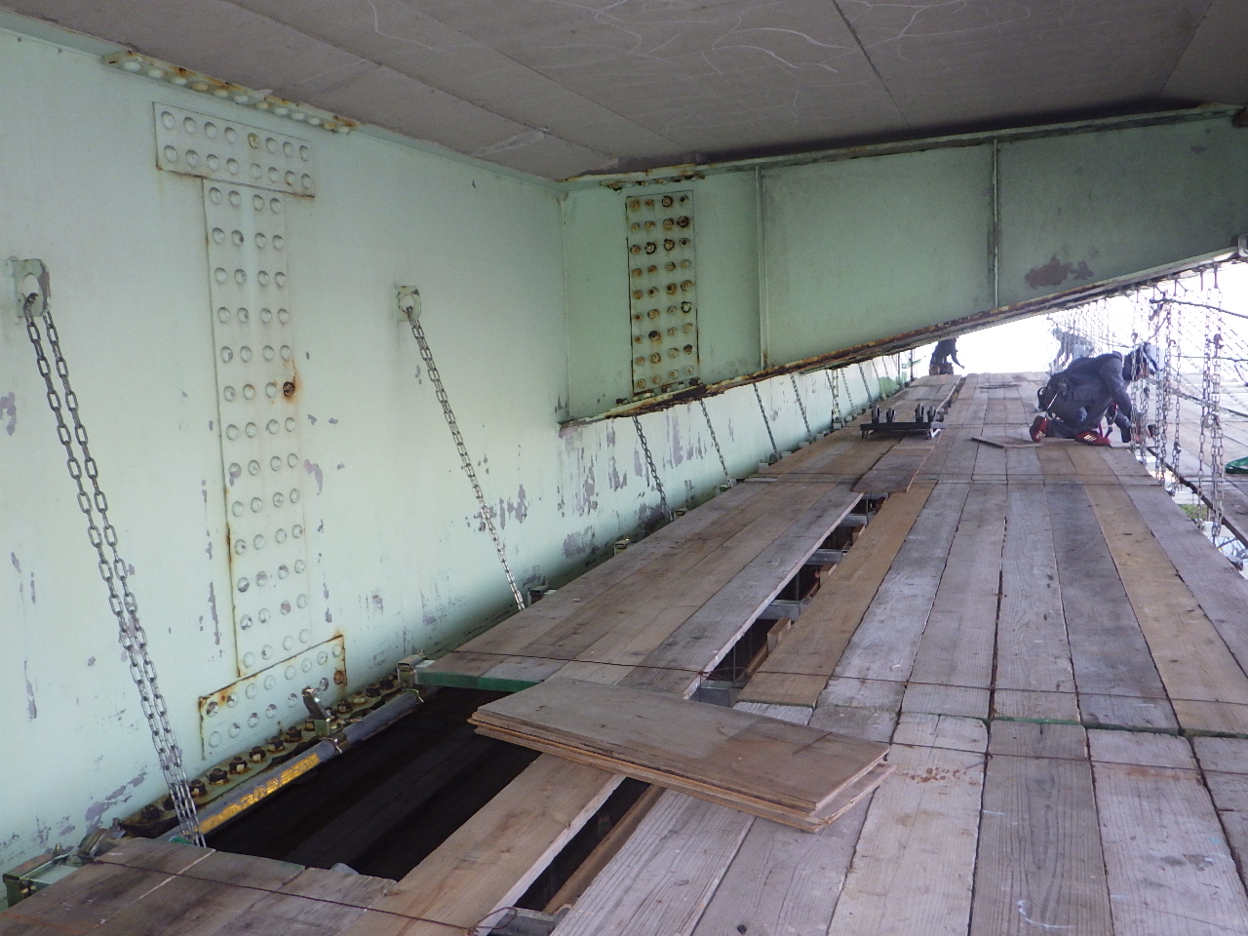
2 3 道路施設の状況（１）
各施設の状況
建設後50年を経過する施設は、橋梁：63％、トンネル：15％
修繕が必要なⅢ判定の施設は、 橋梁： 4％、トンネル：23％
◇道路施設の数量
◇建設後50年を超過する施設の割合
区分 | 単位 | 数量 | 備考
道路 | km | 1,575 | 道路現況調査(R5.4.1）
橋梁 | 橋 | 2,399 | 橋長2m以上
トンネル | 箇所 | 40
横断 歩道橋 | 橋 | 245
道路法面 | 箇所 | 271 | H27要対策箇所
交通 安全施設 | 基 | 約26,000 | 道路照明施設
 | 基 | 約18,000 | 道路標識
街路樹 | 本 | 約81,000 | 高木
50年未満
23%
50年未満
12%
50年未満
37%
橋梁
現在
50年超
63%
50年超
77%
50年超
88%
50年超
15%
50年超
33%
50年超
45%
トンネル
50年未満
85%
50年未満
67%
50年未満
55%
※R5.4.1時点
◇健全性割合の推移
橋梁
トンネル
Ⅰ（健全） Ⅱ（予防保全段階） Ⅲ（早期措置段階） Ⅳ（緊急措置段階）
9

Slide 10
2 3 道路施設の状況（２）
各施設の状況
◇現行計画の取組み内容に対する対応状況の評価
施設 |  | 計 画 | 結 果 | 評価
橋梁 | 点検 | 全橋梁について、5年に1度の近接目視点検を導入 定期点検に加え、施設の状況に応じた中間点検の導入 | 近接目視に加え、ドローンなどの活用を用いた定期点検を 5年に1度実施 修繕までに時間を要する橋梁の中間点検が一部未実施 | 〇
 | 修繕 | 予防保全対策により目標管理水準（健全性Ⅰ）の確保 （H26時点 Ⅰ：40％ Ⅱ：38％ Ⅲ：22％） 予測計画型での修繕の実施 （劣化を予測し最適な補修タイミングで修繕を実施） | 目標管理水準（健全性Ⅰ）の確保が未達成 （R4時点 Ⅰ：77％ Ⅱ：19％ Ⅲ： 4％に改善） 劣化や変状を評価した修繕となっており、予測計画型の 修繕に至っていない。 健全性Ⅲ（5年以内）の対策が一部未実施 | △
トンネル | 点検 | 全トンネルについて、5年に1度の近接目視点検を導入 | 近接目視に加え、走行型画像レーザー計測を用いた 定期点検を5年に1度実施 | 〇
 | 修繕 | 予防保全対策により目標管理水準（健全性Ⅰ）の確保 （H27時点 Ⅰ：3％ Ⅱ：56％ Ⅲ：41％） 状態監視型での修繕を実施 （劣化や変状を評価した修繕を実施） | 目標管理水準（健全性Ⅰ）の確保が未達成 （R4時点 Ⅰ：0％ Ⅱ：78％ Ⅲ：23％） 状態監視型での修繕を実施しているが、 健全性Ⅲ（5年以内）の対策が一部未実施 | △
課 題 |  | 課題解決の方策
＊目標管理水準を下回った施設修繕の進捗 |  | ＊修繕計画の作成 ➣健全度別の修繕費用から算出（蓄積データを活用）したLCCが最小化となる 目標管理水準の検証 ➣施設の劣化や損傷など直接的要因以外の社会的影響度（交通量、バス路線、 通学路など）の項目や重みづけの見直し ＊予算配分の検討 ➣橋梁、トンネル、歩道橋などの施設ごとの優先順位に囚われることのない予算配分
10

Slide 11
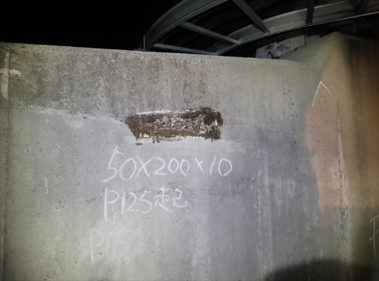
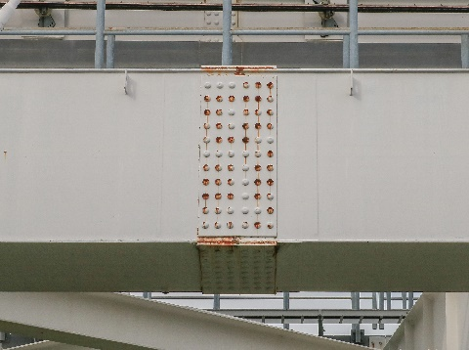
2 4 モノレールの状況（１）
各施設の状況
全線高架橋梁構造であり、また、大阪中央環状線や高速道路と並行する区間、鉄道や高速道路と交差している箇所が多数ある。
建設後30年を経過する施設が約５割であり、予防管理を行う機械設備等（昇降施設、分岐器）が更新時期を迎えるとともに、建築物（駅舎の外壁、屋根）は修繕工事のタイミングを迎えている
予防保全段階（健全度区分Ⅱ）の施設が、支柱34％、鋼軌道桁32％、分岐橋・特殊橋53％の状況
◇モノレール施設の数量
◇健全性割合の推移
対象施設 | 数量
RC支柱 | 762基
鋼製支柱 | 404基
PC軌道桁 | 1876橋
鋼軌道桁 | 107橋
駅舎 | 18駅
分岐橋 | 9橋
特殊橋 | 8橋
RC支柱
鋼軌道桁
分岐橋・特殊橋
Ⅰ（健全） Ⅱ（予防保全段階） Ⅲ（早期措置段階） Ⅳ（緊急措置段階）
◇モノレール施設の建設年次
建設後30年以上
RC支柱
鋼製桁

Slide 12
2 4 モノレールの状況（２）
各施設の状況
◇現行計画の取組み内容に対する対応状況の評価
取組内容 | 課題となっている事項
定期点検を5年に1度実施（令和5年度末に2巡目点検完了） 点検結果に基づき修繕等を進め、健全度Ⅲ（早期措置段階）の施設が生じないよう取組 （参考） 健全度Ⅱ（予防保全段階）：支柱34％、鋼軌道桁32％ 健全度Ⅰ（健全） ：支柱66％、鋼軌道桁68％ | 健全度Ⅱの施設が増加傾向 建設から30年以上が経過し、設備（昇降施設、分岐器）の更新時期や建築物（駅舎の外壁、屋根）の予防保全の時期を迎えている 今後、延伸事業の開業に伴い、管理施設が増大
◇長寿命化計画の更新の方針
検証内容 |  | 更新の方針
劣化予測の見直し |  | 長寿命化計画策定から10年間の劣化状況を踏まえ劣化予測を見直し
新たに建築物の計画を策定 |  | 駅舎の建築物（屋根、外壁）に特有な損傷の評価基準等を定め、長寿命化計画を新たに策定
長期コストシミュレーションの実施 |  | 建築物や延伸事業等を加味した管理施設により、長期コストシミュレーションを実施（目標管理水準を維持するために今後必要な予算を精査）
新技術の活用 |  | 点検の効率化、精度向上や、修繕工事のコスト縮減などにつながるよう、活用可能な新技術を検討

Slide 13
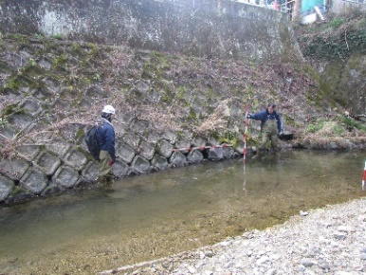
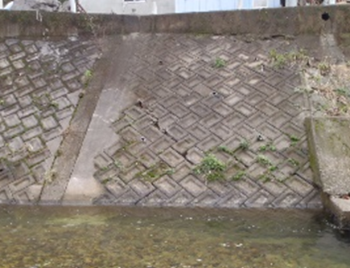
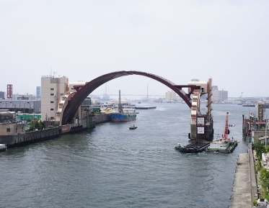
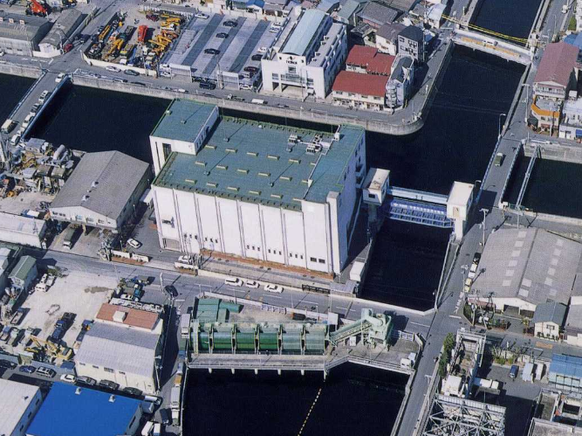
2 5 河川施設の状況（１）
各施設の状況
大阪府域には人口や産業の集積した低平地が多く、水害による被害ポテンシャルが高い
河川管理施設の老朽化が進んでおり、護岸については、施工後50年以上経過したものが全体の5割を超えている
◇築造後50年を超えるブロック積護岸の割合
◇堤防・護岸等の健全度割合推移
◇老朽化護岸の状況
50年未満
31%
50年未満
14%
50年未満
46%
（R４年度末時点）
50年超
54%
50年超
69%
50年超
86%
※母数は、現在概ね施工年が把握できているブロック積護岸約460㎞
健全度ﾗﾝｸ２：計画的に措置（小規模な損傷）
健全度ﾗﾝｸ３：計画的かつ優先的に措置（中規模な損傷）
健全度ﾗﾝｸ４：早急に措置（大規模な損傷）
健全度ﾗﾝｸ５：緊急的に措置（著しく大規模な損傷）
大阪市より東側の寝屋川流域では面積の3/4が内水域であり、雨水が自然に川には流れこまない
上町台地より西側の西大阪地区は、海抜0ｍ地帯が広がり、過去に高潮等の被害を受けてきた
大阪の中心部には、雨水を排水する排水機場や、高潮、洪水を防止する水門が必要不可欠
過去に大阪を襲った高潮災害に対し、1970年前後には高潮対策事業として防潮水門、防潮扉が多く建設されている
◇水門、排水機場等の建設年次
水門、排水機場、樋門、防潮扉、
流域調節池を含む。
安治川水門
(昭和45年完成 大阪市港区)
平野川分水路排水機場
(昭和58年完成 大阪市城東区)
13

Slide 14
2 5 河川施設の状況（２）
各施設の状況
◇現行計画の取組み内容に対する対応状況の評価
施設区分等 | 評価できる事項 | 課題となっている事項
堤防・護岸 | 水防上重要な区間において、年に1回、職員による定期点検を実施し、施設の不具合の早期発見、対応を実施 全河川において、5年毎に定期詳細点検を実施し、河川毎の河川カルテ及び維持管理計画を作成 | 点検の目視困難箇所の対応（①点検） 損傷度評価結果のバラつき（②評価） 目標管理水準への対応の進捗、閾値の妥当性（③行動） 更新指標の見直し（③行動） 河川特性に応じた効果・効率的な点検と修繕（③行動）
地下河川・ 地下調節池 （地下構造物） | 河川構造物（地下構造物）の維持管理マニュアル（府作成）に基づき、定期点検を実施 地下河川において、走行型画像計測（レーザー計測+画像計測）による点検を実施 | 点検方法や頻度、補修の優先順位の考え方について現計画では 未設定（④計画）
砂防関係施設 | 全砂防関係施設を対象に、3年に1回、施設点検を実施 点検結果に基づき状態監視型による予防保全対策を実施 | 施設の健全度による点検間隔が考慮されておらず、全施設一律の点検間隔となっている（国の最新の点検要領では健全度により点検間隔を適切に設定するとされている）（①点検）
ダム | ダム操作規則等に基づいて定期的に点検を実施 ダム総合点検実施要領に基づき、状態監視を継続的に実施 | 補修の優先順位の考え方について現計画では未設定（④計画）
鋼構造物・河床 | 5年毎の定期詳細点検において、鋼材の肉厚や塗装膜厚を調査し、現在までの鋼材の腐食量評価、設計肉厚（腐食代）の劣化予測を実施 5年毎の横断測量結果をもとに、堆積、河床低下の傾向を示した河川特性マップを作成し、効果的・効率的に対策を実施 | 現地状況に応じた鋼矢板塗装の塗替えサイクル（③行動） 鋼材の劣化予測はサンプル数が少ないため、引き続き検証が必要 （②評価） 河道内樹木繁茂箇所の把握による祖度管理が未実施（①点検） 許可工作物（河川横断工作物）の影響評価が未設定（②評価）
顕在化した 新たな課題 |  | 地下河川内の堆砂撤去、船着場やライトアップ等これまで見込まれていない施設の維持管理(④計画) ゴム堰による河川管理施設への影響（②評価）
◇課題解消のための検証および方針
検証内容 | 次期計画に向けた方針
①点検業務の効率化 | 砂防関係施設等における点検頻度の見直し、ドローン、非破壊検査等の新たな技術の活用 など
②損傷評価の見直し | 評価判定における「点」から「面」の考え方導入、許可工作物による影響評価 など
③河川特性を踏まえた対策方法 | 河床低下や土砂供給の減少など河川特性を踏まえた更新の考え方を検討、予防保全としての更新区間の設定・事業化、護岸保全等のための河川内阻害物除去徹底 など
④対象構造物等の追記 | 現行計画に組み込めていない施設の追加 など
14

Slide 15
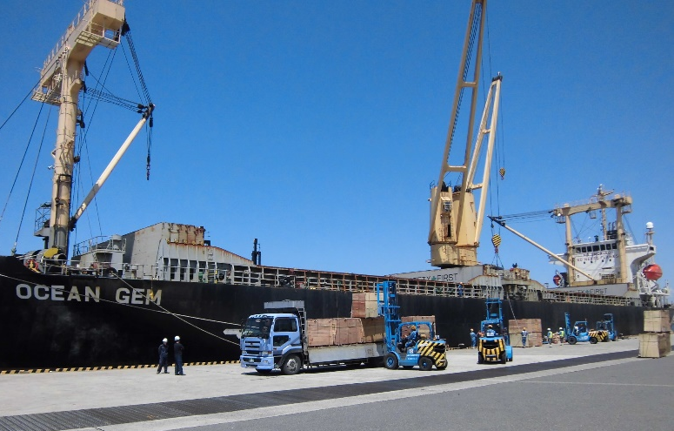
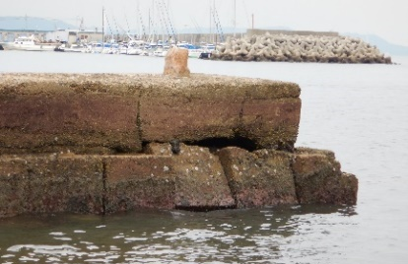
2 6 港湾・海岸施設の状況（１）
各施設の状況
港湾・海岸施設の多くが高度経済成長期に集中的に建設されており、
港湾施設では、建設後50年を超える施設が全体の約4割 海岸保全施設では建設後40年を超える施設が約６割
◇港湾施設の数量
◇建設後50年を超過する施設の割合
種別 | 対象施設 | 施設数
係留施設 | 岸壁・物揚場 | 104
外郭施設 | 防波堤 | 55
 | 護岸 | 131
臨海交通 施設 | 橋梁 | 20
 | 道路 | 23
50年超
8%
50年未満
61%
50年超
39%
50年未満
43%
50年未満
92%
50年超
57%
※母数は、建設年度が把握できている港湾施設（218施設）
◇係留施設の健全度推移
◇海岸施設の数量
健全度A 施設の性能が相当低下している状態
健全度B 施設の性能が低下している状態
健全度C 変状はあるが、施設の性能低下が
ほとんど認められない状態
健全度D 変状は認められず、施設の性能が
十分に保持されている状態
対象施設 | 数量
防潮堤（堤防・護岸） | 74km
突堤 | 105基
離岸堤 | 23基
養浜・砂浜等 | 3km
潜堤 | 6基
水門 | 12施設
樋門 | 42施設
門扉 | 120施設
排水機場 | 9施設
目標管理水準
(港湾施設)係留施設
◇職員による定期点検の実施（頻度）
(海岸施設)突堤
一般点検の点検頻度について、劣化が進行している施設については、劣化度合いが想定以上に進行していないかなどの経過観察や補修時期の精査を目的に点検を密に実施。
15
(海岸設備)門扉戸当り

Slide 16
2 6 港湾・海岸施設の状況（２）
各施設の状況
◇現行計画の取組み内容に対する対応状況の評価
項目 | 計 画 | 結 果
点検 | （港湾・海岸の全施設） 職員による、日常点検及び1～5年に1度の近接 目視点検の実施 | （港湾・海岸の全施設） 近接目視について、日常点検等、計画通り実施。
管理 | （港湾・海岸の全施設） 水域施設、Co構造物等の状態監視型の予防保全の実施 （港湾の鋼構造施設） 鋼構造施設について、予測計画型の予防保全への推移 | （港湾・海岸の全施設） 定期点検による、施設の状態監視を継続して実施。 （港湾の鋼構造施設） 鋼材の劣化予測について、各施設の詳細点検時の 肉厚から劣化予測を実施。 劣化や変状を評価した修繕となっており、予測計画型の修繕に至っていない。
補修 | （係留施設・海岸施設） 健全度A・Bランク施設の補修の実施 | （係留施設） A・B施設：16施設実施※（対象施設数：20） （海岸施設） A・B地区：8地区実施※（対象地区数：11）
※事業中箇所含む
◇課題解消のための検証および方針
検証内容 | 次期計画に向けた方針
①点検業務の効率化 | 点検頻度の見直し、新技術活用の検討 など
②補修方法の検討 | 各施設の劣化状況に応じた、補修方法の検討 など
③効率的な補修 | 施設毎の健全度と社会的影響度を基に再検討 など

Slide 17
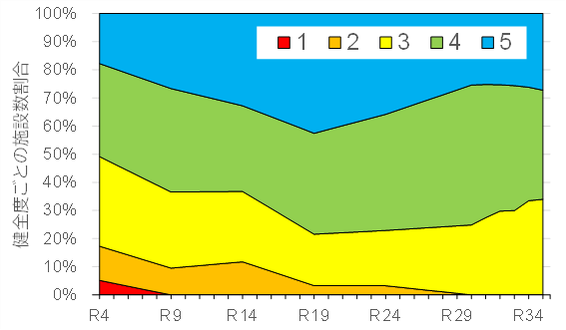
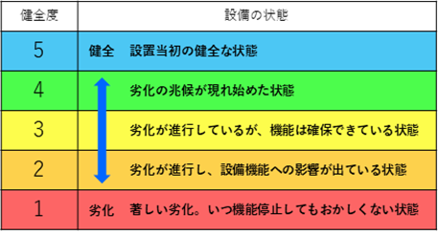
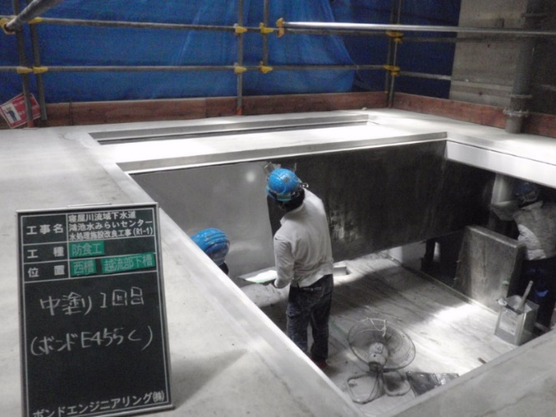
2 7 下水道施設の状況（１）
各施設の状況
約4,400の機械・電気設備について、ストックマネジメント手法に基づく計画的な補修により標準耐用年数の1.5～2倍まで延命化を図ったうえで、健全度の低い設備から着実に改築に取り組んでいる。
機械・電気設備の健全度割合の推移（予測）
機械・電気設備の健全度
 | 単位 | 令和4年度末
健全度1の 施設数割合 | ％ | 5.2 (2.9%)
※（ ）内は、改築更新工事中（着手済）の施設を除いた割合
約570kmの管渠および水槽構造物について、定期的な点検・調査に基づいた腐食対策などを行い、既存施設の延命化に取り組んでいる。
【管渠】
硫化水素による腐食や経年劣化した管渠のうち、緊急度Ⅰ・Ⅱの区間を優先的に対策。
【処理場・ポンプ場】
水処理施設の防食工事等
を実施。
年度別施工延長
※50年経過割合は全国平均6％を上回る
 | 単位 | 令和4年度末 | ※うち措置済延長
緊急度ⅠおよびⅡ の延長 | km | 22.1 | 5.1
処理場の防食工事
緊急度Ⅰ | 重度 | 速やかに措置が必要
緊急度Ⅱ | 中度 | 簡易な対応により措置を5年未満まで延長できる
緊急度Ⅲ | 軽度 | 簡易な対応により措置を5年以上に延長できる
Notes:
府の流域下水道では、約4,400の機械・電気設備を管理しており、計画的な点検補修を実施することにより、標準耐用年数の1.5～2倍まで延命化を図っています。また、健全度の低い設備から改築に取り組んでおり、令和９年度末には健全度１の施設が０になる予定です。
管渠については、管理延長約570Kmのうち、標準耐用年数50年を超える管渠が、約１割となっており、10年後には約3割が耐用年数を超える状況であり、全国平均よりも老朽化は進んでいます。
定期点検（調査）の結果、判明した緊急度では、令和４年度末時点で、約22㎞が緊急度ⅠおよびⅡとなっており、そのうち緊急度Ⅰにあたる約５㎞については対策済みとなっています。
また処理場・ポンプ場の土木躯体については、点検で腐食等が発見された施設について、防食工事を行うなどの対策を実施しています。

Slide 18
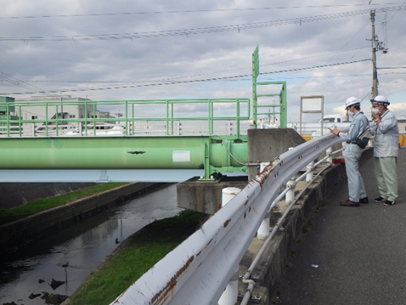
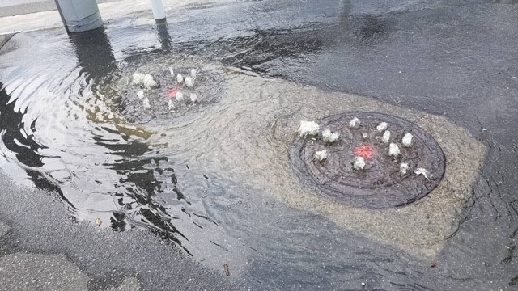
2 7 下水道施設の状況（２）
各施設の状況
◇流域下水道土木構造物の課題
施設区分 | 評価できる事項 | 課題となっている事項
管渠 | 腐食の恐れの大きい箇所は、１回/５年の頻度で 点検・調査を実施（その他の箇所は1回/１０年） 和歌山市水管橋事故（R3）を契機に、水管橋の点検を１回/年の頻度で実施し、目視できない箇所はドローンを活用 | 常時水没している伏せ越し箇所については、点検出来ておらず、詰まりによる溢水が発生 圧送管の点検手法が確立されていなかったことから、点検出来ていなかった 緊急度Ⅰは必要な措置が出来ているが、Ⅱへの措置が不十分
処理場・ポンプ場 | 「大阪府流域下水道（土木構造物）維持管理指針」に基づき、初期点検を実施 | 初期点検後は１回/年の定期点検を行う必要があるが、施設数が膨大なため、進捗が遅延 常時水没している水槽構造物などは、初期点検すら出来ておらず、施設の健全度が不明
◇事例
ドローンによる水管橋
細部点検
・枚方河内中央幹線
R2.4
土砂詰まりによる汚水溢水事故（伏せ越し上流）
・香里枚方幹線
◇課題解消のための検証および方針
検証内容 | 次期計画に向けた方針
点検業務の効率化 | 点検頻度の見直し（水槽構造物：一律実施⇒重みづけ）や新たな契約手法、新技術の導入
未点検箇所の構造的問題 | 点検方法が無い場合の対策検討（推定方法や代替施設の建設）
点検結果を受けた対策方法 | 健全度（緊急度）ごとの対策検討
維持管理情報の蓄積 | 電子台帳の導入

Slide 19
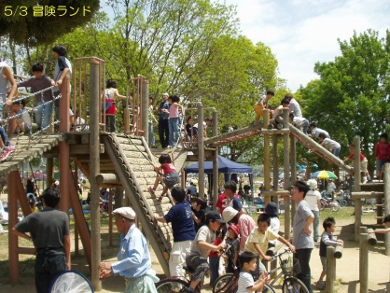
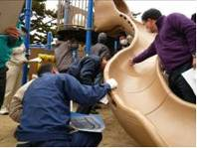
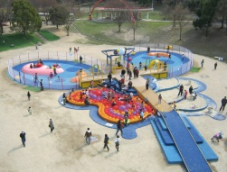
2 8 公園施設（遊具）の状況（１）
各施設の状況
現状
府営公園には様々な施設が整備されており、年間約2,400万人の利用がある
開設後30年以上経過した府営公園が約８割
遊具については、設置から10年以上超過したものが全体の７割
使用中に遊具の破損等が起きれば、利用事故など重大事態を招いてしまう
【大型複合遊具】
維持管理
18公園で指定管理者制度を導入し、管理運営を実施
遊具については、大阪府と指定管理者による役割分担のもと、維持管理を実施
（役割分担）
【指定管理者】
定期的な点検※及び部品交換等の修繕
※毎日の日常点検や月１回の定期点検、
年１回の専門技術者による精密点検
【大阪府】
大規模な改修や更新
【指定管理者による点検】
【府による大規模な改修や更新】
19

Slide 20
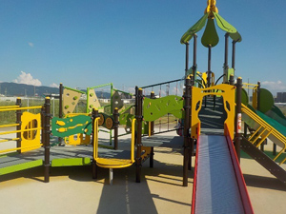
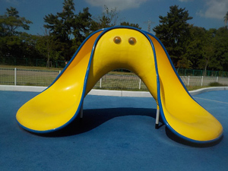
2 8 公園施設（遊具）の状況（２）
各施設の状況
課題
遊具については、毎日の日常点検や定期点検等を実施し、異常があれば修繕等を行い、耐用年数、劣化度、利用状況等を勘案して、適切な時期に更新するなど、基本的には、現計画に基づき、着実に維持管理を進めている。
現計画における更新判定フローでは、劣化や基準改定による既存不適格等、物理的・機能的な低下等がなければ更新しないこととされているが、実際には、社会的ニーズへの対応や公園の魅力向上の対応などを契機に、更新を行うことがあり、必ずしも実態と合っていない。
また、遊具は、個別に、状態監視型と時間計画型を判断することとされているが、その判断の考え方が不明瞭であることから、補修、大規模改修、更新のタイミングの見極めに悩むことがあり、整理が必要。
【社会的ニーズや魅力向上に伴う改修】
車いすでの利用が可能な複合遊具
階段のない誰もが利用できる滑り台
今後の検討
規模や種別によっていくつかのモデルケースを設定し、それぞれの補修・修繕履歴等を確認し、利用状況等を踏まえ、実態と計画の差異を検証することで、更新等の判定フロー等の見直し、検討を行う。
20

Slide 21
2 9 設備の状況（１）
各施設の状況
５つの事業分野（道路、河川、港湾・海岸、下水、公園）が管理する設備については、防災上の位置付けを持つものが多く、万一、その機能が発揮できない場合には、社会に与える影響が大きく、維持管理による確実な機能維持が求められている。
日々の維持管理の中で、検討、整理が必要と思われる点は以下のとおりであるが、更なる維持管理性の向上のため、現計画の検証を行い課題点の整理、解決を図りたい。
１．目標寿命の設定
課題となっている事項 | 課題解決の方策（案）
目標寿命は、多種多様な設備にまで対応できていない。 | 設備の追加検討や、目標寿命の再設定等の検討を行う。
◎機械・電気別（詳細）
機械設備 | 水門（ゲート）設備にステンレス製のものが増えてきている。
電気設備 | 受変電設備、自家発電設備、監視制御設備等の代表的な設備のみの設定となっている。
２．技術者の減少
課題となっている事項 | 課題解決の方策（案）
大阪府都市整備部内では、５０代以上の熟練技術者が全体の約４割以上を占め、将来的な技術者の不足が懸念される。 また、産業別の就労者数では建設業における就業者数に減少傾向がみられ担い手不足が懸念されている。 デジタル技術等を活用した点検手法の検討が必要である。 | 国、民間等のデジタル技術の活用や新技術の導入事例などを参考に、より効率的、効果的な点検手法の検討を行う。
21

Slide 22
2 9 設備の状況（２）
各施設の状況
◇維持管理の現状
●主な対象施設
事業分野 | 機械・電気別 | 主な対象設備 | 施設数
河 川 | 機 械 | 水門（樋門含む）、排水ポンプ 等 | １８３施設
 | 電 気 | 受変電設備、自家発電設備、監視制御設備 等
港湾・海岸 | 機 械 | 水門（樋門含む）、排水ポンプ 等 | １７４施設
 | 電 気 | 受変電設備、自家発電設備、監視制御設備 等
下 水 道 | 機 械 | 雨水ポンプ設備、汚水ポンプ設備、水処理設備、汚泥処理設備 等 | ４，３７１施設
 | 電 気 | 受変電設備、自家発電設備、監視制御設備 等
●点検
種別 | 維持管理の現状
機械設備 | 点検（日常、月、年）と試運転時の動作確認、専門メーカーによる精密点検等により、状態の把握と健全度評価を実施。
電気設備 | 点検（日常、月、年）と試運転時の動作確認、専門メーカーによる精密点検等により、不具合などの有無を確認。
●補修・更新
種別 | 維持管理の現状 | 主な管理手法
機械設備 | 健全度評価に基づいて、補修や更新を実施。 | 状態監視型
電気設備 | 目標寿命で更新を実施。（約２０～２５年） | 時間計画型
◇健全度の推移
良い
悪い

Slide 23
３．見直しのポイント

Slide 24
3 1 計画見直しの進め方
見直しのポイント
次期長寿命化計画
大阪府都市基盤施設維持管理技術審議会
現計画の振り返り（検証）
社会情勢の変化を
踏まえた課題整理
今後の取組の方向性
持続可能な維持管理の仕組
効率的・効果的な
維持管理の推進方法
次期長寿命化計画（案）
パブコメ

Slide 25
3 2 現計画の主な検証項目
見直しのポイント
Ⅰ効率的・効果的な維持管理の推進
Ⅱ持続可能な維持管理の仕組みづくり
計画的維持管理
→点検手法の検証
・点検頻度、新技術の活用
→点検データを活用した
・予防保全の取組状況の確認、検証
・目標管理水準の妥当性の検証
・施設の更新フローの妥当性の検証
日常的維持管理
→苦情要望内容の分析とパトロール頻度
パトロール種別の検証
→地域や企業と連携した維持管理
など
→人材育成プランの実施状況と検証
→マイスター制度の検証
→地域における維持管理連携の
実施状況と検証
→新技術の導入フローの検証
→維持管理業務の発注方法の検証
など

Slide 26
3 3 見直しのポイント（案）
見直しのポイント
〇目標維持管理水準の最適化
〇点検データのさらなる活用
〇更新の考え方・更新フローの充実
〇インフラＤＸの推進、新技術の実装
〇社会情勢の変化（災害の頻発）に伴う新たな維持需要の増加
〇人材育成・技術の継承の推進
〇市町村を含めた土木事務所単位での維持管理の充実
〇官民連携の推進 など

Slide 27
４．現計画の振り返りと検証

Slide 28
4 1 計画的維持管理と日常的維持管理の主な取組み
現計画の振り返りと
検証
計画的・日常的な維持管理について、主に①点検業務の充実、②予防保全の推進とレベルアップ、更新時期の見極め、③日常的な維持管理の着実な実践の観点で取組を実施
一部取組で課題があるものの、ほとんどの取組が概ね計画どおりに実施中
取組の観点 | 主な取組の内容 （例） | 各分野の取組の評価(案) |  |  |  |  | 実行状況
取組の観点 | 主な取組の内容 | 道路 | 河川 | 港湾 | 下水 | 公園 | 概要
①点検業務の充実 | 定期点検の実施 | 〇 | 〇 | 〇 | 〇 | 〇 | 〇施設ごとに定められた点検頻度に基づき定期点検を実施
 | 施設状況に応じた中間点検の導入 | △ | － | － | － | － | △修繕までに時間を要する橋梁の中間点検が一部未実施
 | 詳細調査の実施 | 〇 | 〇 | 〇 | － | － | 〇定期点検では確認できない範囲、損傷を対象に詳細調査を実施
②予防保全の推進とレベルアップ、更新時期の見極め | 維持管理DBの活用 | 〇 | 〇 | 〇 | － | 〇 | 〇点検・診断結果や補修履歴等のデータを継続的に蓄積
②予防保全の推進とレベルアップ、更新時期の見極め | 点検データを活用した予防保全のレベルアップ | △ | △ | △ | － | 〇 | △点検データの蓄積はできているが、予防保全のレベルアップを図れていない（橋梁、港湾鋼構造物） △点検結果を踏まえた対策周期の検証が必要（鋼矢板護岸）
 | 目標管理水準を下回る施設の健全度の引き上げ | △ | △ | 〇 | 〇 | 〇 | △Ⅲ判定橋梁について5年以内に補修を実施し、Ⅱ判定橋梁については、橋梁の重要度や健全度を加味し、順次対策を実施（橋梁） △健全度ランク４,５は減少傾向にあるものの、健全度ランク３の施設数が増加、目標管理水準の閾値の妥当性検証（河川）
③日常的な維持管理の着実な実践 | 日常パトロールの実施 | 〇 | 〇 | 〇 | 〇 | 〇 | 〇施設状態の把握や不具合の早期発見等のため、日常パトロールを実施 〇対応状況を建設CALSに一元化し情報共有
 | 維持管理作業の実施 | 〇 | 〇 | 〇 | 〇 | 〇 | 〇日常パトロール等の結果から、施設の不具合や規模等の損傷状況に応じて、直営作業等により迅速に対応
 | 府民協働の取組の実施 | 〇 | 〇 | 〇 | 〇 | 〇 | 〇アドプトプログラム等を通じ、府民や企業等、地域社会と協働、連携した維持管理を推進
【凡例】〇：概ね計画通り実施 △：課題あり ×：未実施

Slide 29
4 2 計画的維持管理と日常的維持管理の主な取組み
現計画の振り返りと
検証
現計画の令和４年度末時点での目標管理水準の達成率は80％程度
要望苦情件数については、道路施設が増加傾向
計画的維持管理
●現計画に対する補修の進捗状況
●現計画における目標管理水準の確保状況（全数）
※数量は令和４年度末時点 ※港湾海岸の土木は岸壁・物揚場を対象
日常的維持管理
●苦情要望件数の推移
29

Slide 30
4 3 持続可能な維持管理の仕組みづくりの主な取組み
現計画の振り返りと
検証
持続可能な維持管理の仕組みづくりについて、主に①人材の育成と確保、技術力の向上と継承、②現場や地域を重視した維持管理の実践、③維持管理業務の改善と魅力向上のあり方の観点で取組を実施
一部取組で課題があるものの、ほとんどの取組が概ね計画どおりに実施中
取組の観点 | 主な取組 （例） | 評価（案）
 |  |  | 概要
①人材の育成と確保、 技術力の向上と継承 | 職員の技術力向上、継承 | 〇 | 〇技術職員人材育成プラン（案）の策定（H29.3） 〇橋梁マイスターによる設計審査の実施 〇職員による大学等での講義等の実施41件（H28.1～R5.11） など
②現場や地域を重視した維持管理の実践 | 地域維持管理連携プラットフォームの構築 | 〇 | 〇全7地域のプラットフォーム（PF）の設立と市町村向け研修等の実施 〇地域維持管理連携プラットフォーム交流会を年1回開催（H29～） など
 | 近隣大学との連携の推進 | 〇 | 〇技術相談125件（うち市町村11件）、技術連携42件（H27～R5） など
③維持管理業務の改善と魅力向上のあり方 | 新技術の活用 | △ | △新技術の本格導入が限定的 〇トンネルを対象に、走行型画像レーザー計測を活用した点検を実施 〇点検のドローンの試行導入 〇まいど通報システムの導入（累計4,190件（国や市町村あて通報含む）の通報（R3.7.21～R5.12.31）） など
③維持管理業務の改善と魅力向上のあり方 | 包括的民間委託の導入 | △ | △能勢町域における道路維持管理の包括管理の試行実施（池田土木）（H29.8～） △ダム、排水機場のプラント設備更新における工事・維持管理一体型発注（富田林土木、鳳土木）（R2～） など
 | インフラツーリズムの開催 | 〇 | 〇ガイドと行く！インフラツーリズム大阪三大水門（安治川水門、尻無川水門、木津川水門）と二つの運河めぐり開催（R5.11.24） 〇東大阪「若江立坑」内部見学と「花園ラグビー場」バックヤードに潜入日帰り（R5.10.16） など
【凡例】〇：概ね計画通り実施 △：課題あり ×：未実施

Slide 31
５．社会情勢の変化
31

Slide 32
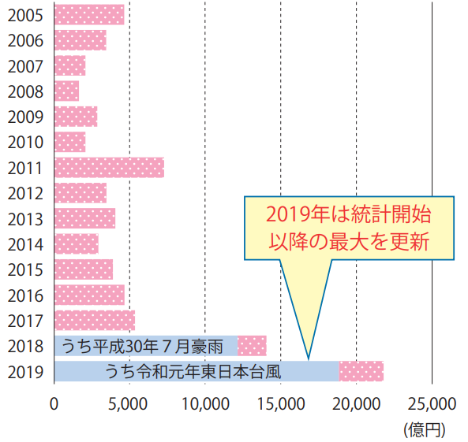
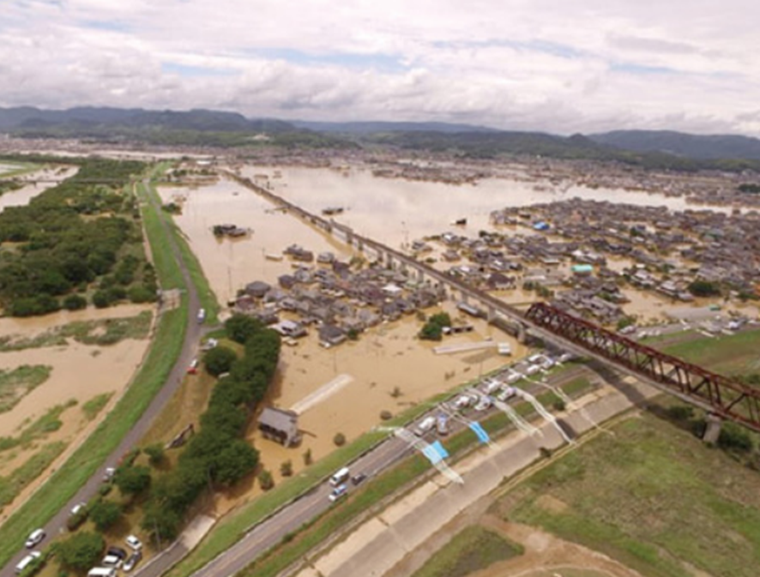
5 1 豪雨災害の激甚化・頻発化
社会情勢の変化
近年、災害の激甚化・頻発化によるインフラの損傷事例が発生
府内においても、台風21号（平成29年10月）や大阪北部地震（平成30年6月）等において、法面崩落や護岸崩壊等が発生しており、災害の頻発に伴う新たな維持需要の増加が懸念
◇津波以外の水害被害額の推移
◇台風21号（平成29年10月）の被災状況
（主）⼤阪⽣駒線での法⾯崩壊
平成30年7月豪雨による被害
（岡山県倉敷市真備町の浸水状況）
⻄除川 草沢橋上流左岸での護岸崩壊
出典：令和３年度版 国土交通白書 2021
32

Slide 33
5 2 物価高騰の推移
社会情勢の変化
建設工事費デフレーター（土木総合）の推移をみると、計画策定時（H26年度）から現時点（R4年度）までで20ポイント増加
計画策定時から
20ポイント増
（暫定）
（暫定）
※デフレーターはH27年度を基準年度（100）としている。
※R2年度までの数値は、当該年度の実績を基に算出した建設投資のウエイトを用いている。
また、R3年度以降はH30～R2年度の平均値を暫定的に用いている。
データ出典：建設工事費デフレータを基に作成(https://www.mlit.go.jp/sogoseisaku/jouhouka/sosei_jouhouka_tk4_000112.html)
33

Slide 34
5 3 建設業の担い手不足
社会情勢の変化
産業別の就業者数の推移をみると、全体では2012年（平成24年）以降増加傾向にあるが、建設業では2012年以降も減少傾向にあり、建設業の担い手不足が懸念
大阪府都市整備部の技術系職員のうち、50歳代以上の熟練技術者は全体の4割以上を占めており、10年後には熟練技術者の大量退職が懸念
◇産業別の就業者数の推移
◇都市整備部技術職員年齢構成（年代別）
（万人）
全体では
増加傾向
（万人）
50歳代以上の
技術職員が全体
の4割以上
建設業は減少傾向
（年）
データ出典：総務省「労働力調査」を基に作成
※対象は、都市整備部内の技術職員（派遣・研修等除く）
※年齢はR5年度末時点のもの
34

Slide 35
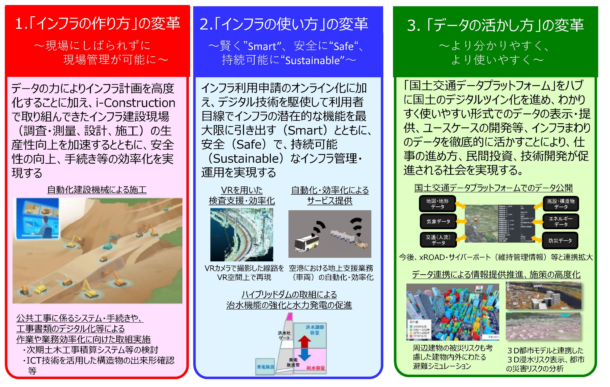
5 4 デジタル化の急速な進展
社会情勢の変化
更なる効率的・効果的な取組に向けた施策として、インフラ分野のDX、新技術の導入などが推進
◇主な取組
◇インフラ分野のDXにおける3分野
項目 | 主な取組
インフラ分野のDXの推進 | i-Construction インフラ分野のDX推進本部の設置 インフラDXアクションプランの策定 xROADやRiMaDISの構築
新技術の 実装 | インフラ維持管理における新技術導入の手引き（案）の策定 点検支援技術性能カタログの策定・拡充 新技術利用のガイドライン（案）の策定
官民連携の推進 | インフラメンテナンスにおける包括的民間委託導入の手引きの策定
出典：インフラDXアクションプラン（第2版） 国土交通省 2023年8月

Slide 36
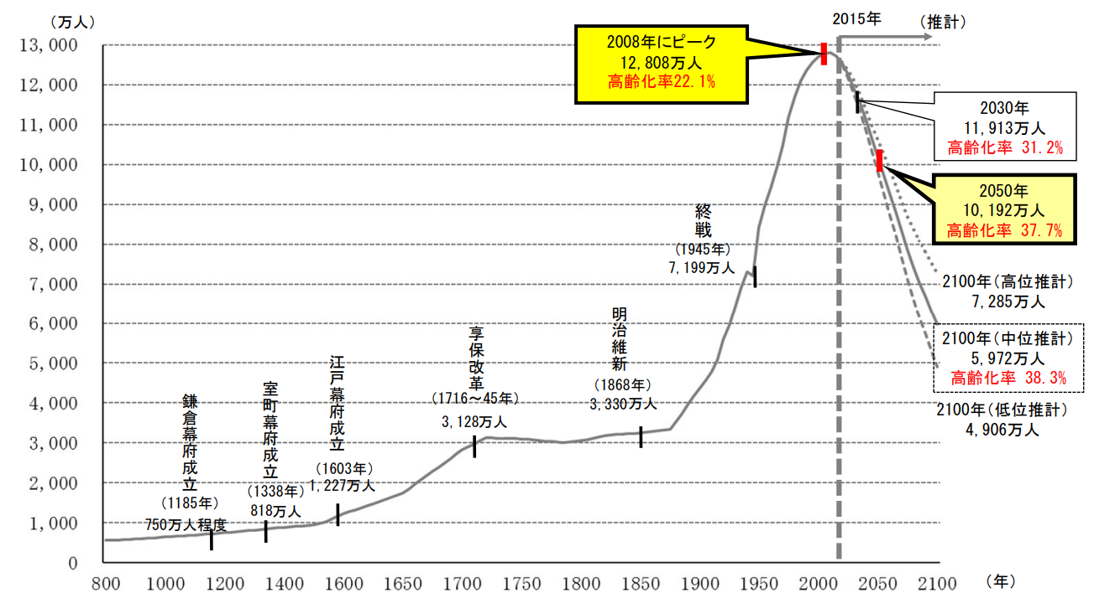

5 5 人口減少の加速化
社会情勢の変化
日本の総人口は、2008年をピークに減少傾向にあり、2050年には約1億人にまで減少する見込み
大阪府の人口は2010年をピークとして減少期に突入し、2015年からの30年間で136万人の急激な減少（▲15.4％）が見込まれる
◇日本の総人口の推計
◇大阪府の人口推計の推移と将来推計
出典：「国土の長期展望」最終とりまとめ 参考資料
国土交通省 2022年6月
出典：大阪府の将来推計人口について
大阪府 2018年8月

Slide 37
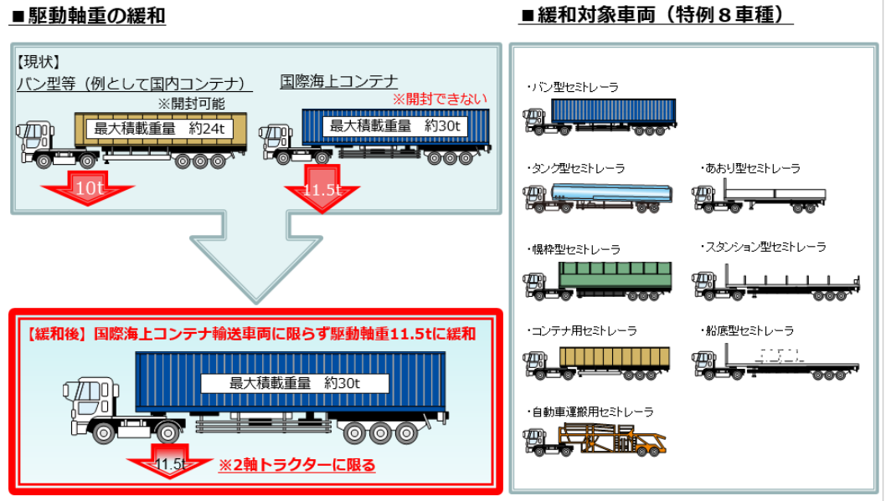
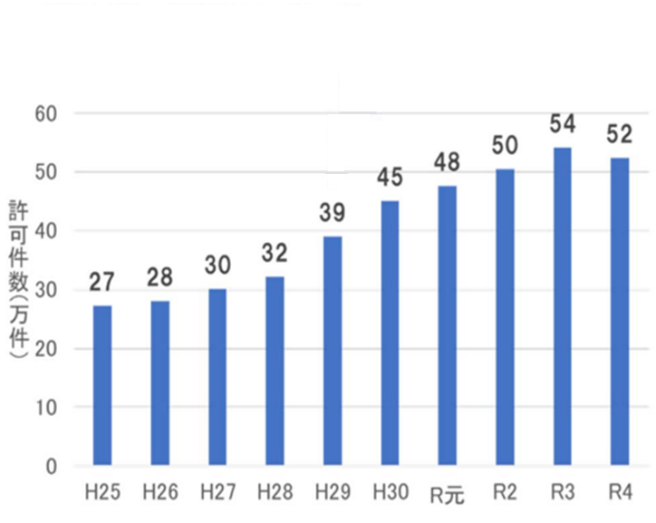
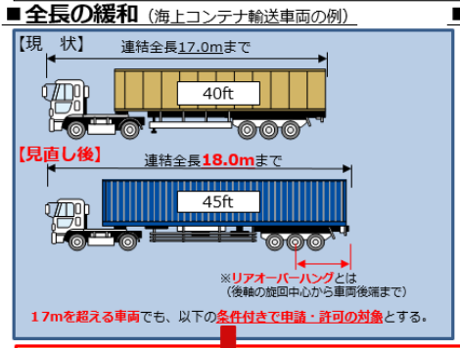
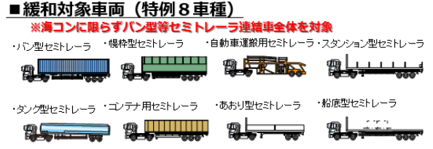
5 6 交通状況の変化
社会情勢の変化
ドライバー不足等への対応として、効率的かつ省人化に資する物流を実現するため、車両の大型化が進展
特殊車両通行許可件数は増加傾向が続き、平成26年度と令和4年度の比較で約1.9倍に増加
◇車両の大型化（駆動軸重や全長の緩和など）
◇特殊車両の通行許可件数の推移（全国）
約1.9倍
出典：「道路の老朽化対策に向けた大型車両の通行の適正化方針」について
関東地域連絡協議会国土交通省 2016年1月
出典：大型車両を取り巻く課題への対応状況
関東地域連絡協議会国土交通省 2023年8月 を基に大阪府で作成

Slide 38
６．課題認識・論点
38

Slide 39
6 課題認識・論点
課題認識・論点
〇目標維持管理水準の最適化
〇点検データのさらなる活用
〇更新の考え方・更新フローの充実
例）全橋梁の目標管理水準(健全度Ⅰ)の妥当性
例）２巡目の法定点検結果による劣化曲線の精緻化とLCCの最小化と更新の
総合的な判定手法
〇インフラＤＸの推進、新技術の実装
例）道路台帳の３次元データ化、新技術の標準化に向けた取組
〇社会情勢の変化（災害の頻発）に伴う新たな維持需要の増加
例）河川維持管理における「点」から上下流も見た「面」の考え方の導入
〇人材育成・技術の継承の推進
例）人材育成プラン、マイスター制度
〇市町村を含めた土木事務所単位での維持管理の充実
〇官民連携の推進
例）群マネ、包括管理委託の取組

